Slide 1
MC2C BUT Génie mécanique et productique
1ère année

Slide 2
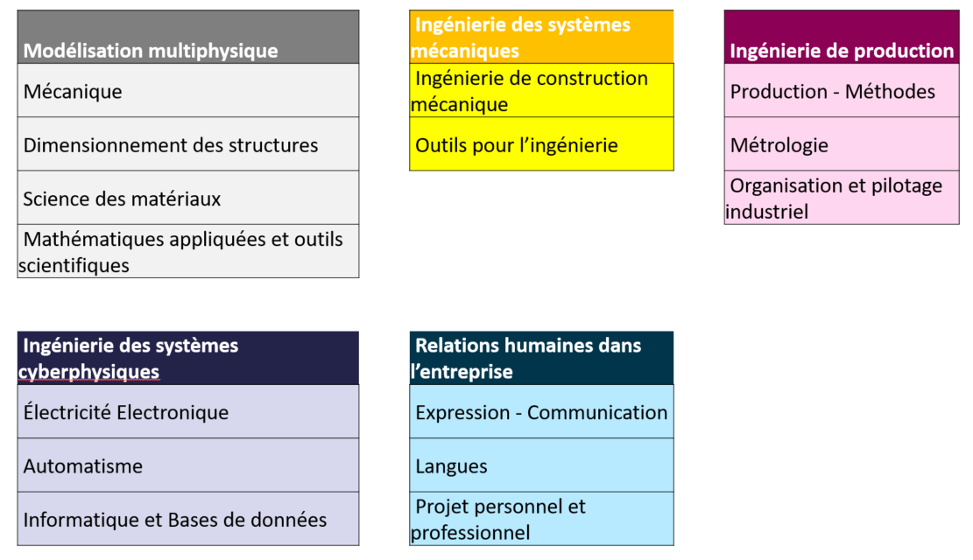
Ressources métiers MC2C BUT Génie mécanique et productique 1ère année

Slide 3
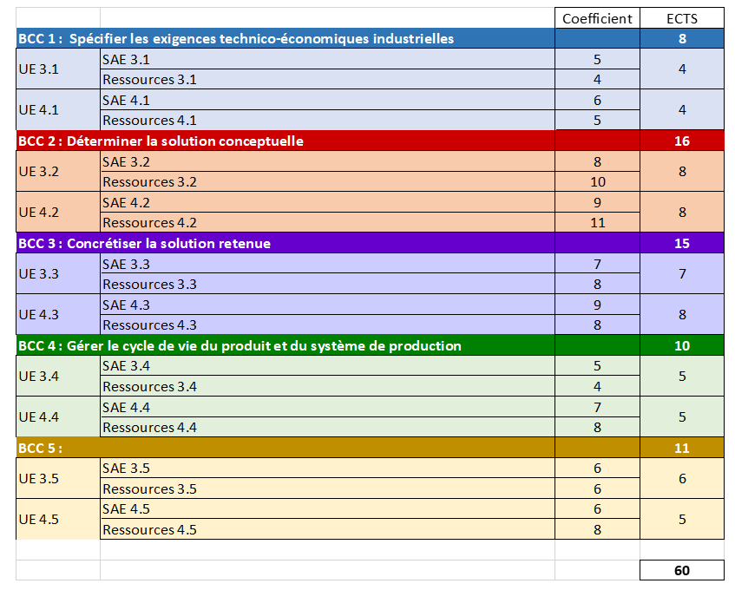
MC2C BUT Génie mécanique et productique
2ème année

Slide 4
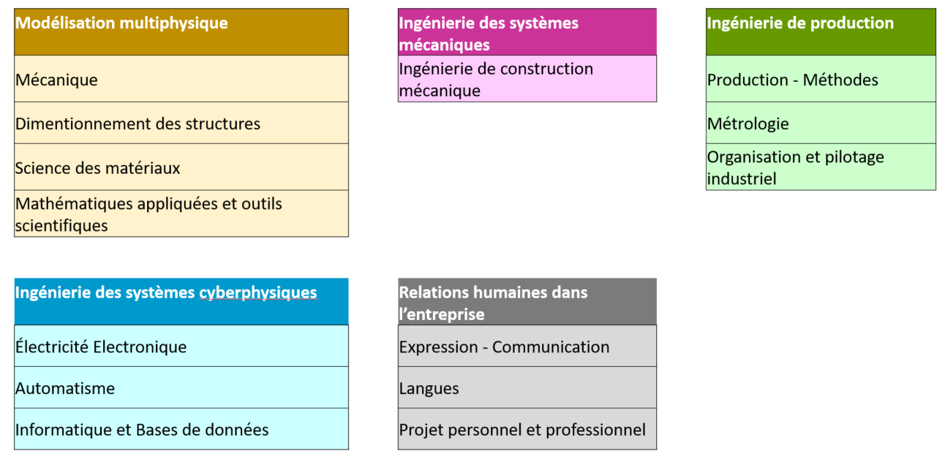
Ressources métiers BUT Génie mécanique et productique 2ème année

